Slide 1

Библиотека МБОУ «Старо Иштерякская ООШ»
Читаем всей семьей
Сетевой проект
Руководитель:
шк. библиотекарь
Мухамадеева Н.М.

Slide 2

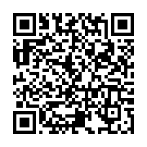

Нина Дашевская «Вилли»
Отзыв Муртазиной Разины, ученицы 8 класса:
«Простая и очень лёгкая для восприятия история мальчика Севки, у которого смогли подружиться Мир вымышленный и Мир реальный. Хотя для мальчика реально все: и велосипеды разговаривают, и дорожные знаки оживают, и вещи потерянные живут в своем городе, и великаны встречаются на улицах. Книга наполняет добротой. Вспоминаются детские забавы. Мечты. Переживания. Страхи. Главное, чему может научить эта повесть – дружбе и прекрасному умению видеть необычное в повседневном».
Отзыв Муртазиной Р.Р., мамы: «Увлекательная, ироничная книга для подростков и не только. Автор очень интересно пишет, кажется, что по-детски, но затрагивает сложные моменты и взрослой жизни, и жизни подростков. Книга о дружбе, о первых проявлениях чувств, о детских мечтах и вымышленных мирах. Но это не фантастика, ведь именно ребенок может в обычных буднях увидеть необычное, чудесное».
Сведения об авторе
Читать книгу онлайн

Slide 3

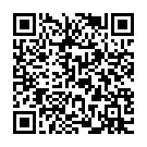
Мария Ботева «Мороженое в вафельных стаканчиках»
Отзыв Ахсановой Авроры, ученицы 5 класса: «В книге три повести о детях и их приключениях. В книге есть грустные моменты, например, когда в повести «Место праздника» рассказывается о расставании с другом. Но много и смешных, например, как папа всё время уходил в неизвестные дали, но всегда возвращался. Прочитав эту книгу, я поняла, что в жизни всякое бывает. Поэтому надо стараться хорошо учиться, держаться подальше от драк, слушаться родителей, ведь они всё лучше знают».
Отзыв Ахсановой Д.А., мамы: «Замечательная, искренняя, светлая книга! Прочитали за один день с большим удовольствием. Очень добрая книга о трепетных чувствах и настоящих поступках хороших людей. Читается на одном дыхании. Можно рекомендовать не только подросткам, но и старшему поколению».
Сведения об авторе
Читать книгу онлайн

Slide 4

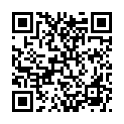
Мария Парр «Вафельное сердце»
Отзыв Бургановой Айгизи, ученицы 5 класса: «Мне очень понравилась эта книга. В ней рассказывается о дружбе и приключениях мальчика Трилле и его подруги Лены. Она учит доброте, дружбе. Рассказ местами грустный, но у него счастливый конец. Советую его к прочтению».
Отзыв Бургановой Г.С., мамы: «Эта книга о дружбе детей – девятилетнего Трилле и его соседки и одноклассницы Лены. Их жизнь сопровождают постоянные приключения, выходки и попадания в переделки, оценка которых с точки зрения меня как родителя, конечно, ввергают в ужас. Но несмотря на это, книга очень добрая и веселая, написана лёгким слогом. На своем пути дети встречаются и с драматическими событиями: разлука, утрата близкого, но они учатся переживать это с помощью доброты и мудрости своих родных. Через все повествование красной нитью проходит тема любви – к родным и друзьям, к животным и природе в целом, к своему дому. Тёплая, душевная, уютная книга, при чтении которой вспоминаешь свое безоблачное детство и тянет приготовить вафельки».
Сведения об авторе
Читать книгу онлайн

Slide 5

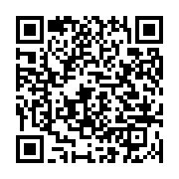
Ольга Ларькина «Удивительные приключения Димки Голубева, которые помогли ему стать человеком»
Отзыв Галимовой Амиры, ученицы 5 класса: «Мне понравилась книга «Удивительные приключения Димки Голубева» Ольги Ларькиной. Это произведение произвело на меня сильное впечатление и заставило задуматься о своих поступках. Я понял, насколько важна помощь, доброта, сострадание и ответственность по отношению к людям и животным. Советую прочитать».
Отзыв Галимовой Н.А., мамы: «Повесть Ольги Ларькиной действительно затрагивает важные темы о доброте, ответственности и последствиях своих действий. Димка Голубев, превращенный в котёнка, сталкивается с новыми трудностями и осознает, что его поступок причинил боль не только Мурзику, но и ему самому. Этот опыт помогает Димке понять значение сочувствия и заботы о других. Книга наполнена добротой и пониманием, настоящими живыми эмоциями. Написана хорошим литературным языком».
Сведения об авторе
Читать книгу онлайн

Slide 6

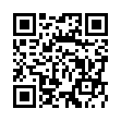
Сон Вон Пхён «Девочка с лисьим хвостом»
Отзыв Муртазиной Айзили, ученицы 5 класса: «Вообще, я не очень люблю корейские книги и комиксы, но эта книга мне очень понравилась. У нее очень интересный сюжет, она учит верить в дружбу и дорожить ею. Учит не сдаваться. В этом произведении главная героиня Сон Данми пытается доказать, что их дружба с Ту Руми настоящая. И ей это удается. Советую всем прочитать книгу».
Отзыв Муртазиной А.А., мамы: «Книга “Девочка с лисьим хвостом” написана с глубоким смыслом. Она отражает чуткий внутренний мир ребенка по отношению к внешнему миру. Показывает ценность и преданность настоящей дружбы. В современном мире, пожалуй, эта книга будет полезна как для взрослых, так и для детей. Она научит слушать себя, доверять и беречь близких».
Сведения об авторе
Читать книгу онлайн

Slide 7

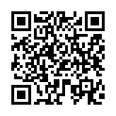
Фрида Нильсон «Пираты Ледового моря»
Отзыв Фатхутдинова Камиля, ученицы 5 класса: «Пираты ледового моря» – это захватывающее произведение, которое увлекает с первых страниц. Автор создал атмосферу приключений и опасностей, рассказывая о смелых моряках, исследующих ледяные просторы. Мне понравились моменты, когда герои преодолевают трудности, демонстрируя силу духа и командный дух. Эта книга – отличное сочетание приключений и глубоких человеческих эмоций, и я с удовольствием рекомендую её всем любителям морских историй и приключений!»
Отзыв Фатхутдинова ., папы «Это интересное произведение, которое предлагает читателям погрузиться в мир морских приключений. Сюжет довольно динамичный, и в нем много захватывающих моментов. Тем не менее, некоторые персонажи могли бы быть более глубоко проработаны, и порой их действия кажутся предсказуемыми. Описания природы впечатляют, создавая яркий фон для событий, однако иногда они могут затмевать развитие сюжета. В целом, книга оставляет приятное впечатление».
Сведения об авторе
Читать книгу онлайн

Slide 8

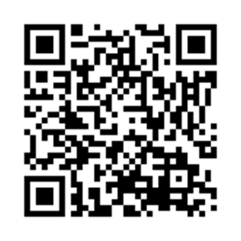
Ольга Громова «Сахарный ребенок»
Отзыв, Насыровой Дини ученицы 6 класса: «Сахарный ребенок» – удивительное произведение об испытаниях семьи Нудольских в период сталинских репрессий. В центре реальных событий маленькая девочка Эля, которая в пятилетнем возрасте со своей мамой из хороших условий в Москве попадают в далекую Киргизию в лагерь в сложнейшие условия. Несмотря на ссылку, постоянные переезды, голод, побои, болезни Эля и ее мама не теряют силу духа: смеются, поют песни, играют, знакомятся с новыми людьми, постоянно чему-то учатся».
Отзыв Насыровой А.Г., мамы: «Сейчас очень важно рассказывать детям о трагических страницах нашей истории, о том, как было тяжело в военные годы, о храбрости и духовной силе людей, которая позволяла им преодолевать трудности и оставаться такими же добрыми по отношению к другим. Автор учит состраданию, показывает что нужно ценить жизнь, в которой нет войны».
Сведения об авторе
Читать книгу онлайн

Slide 9

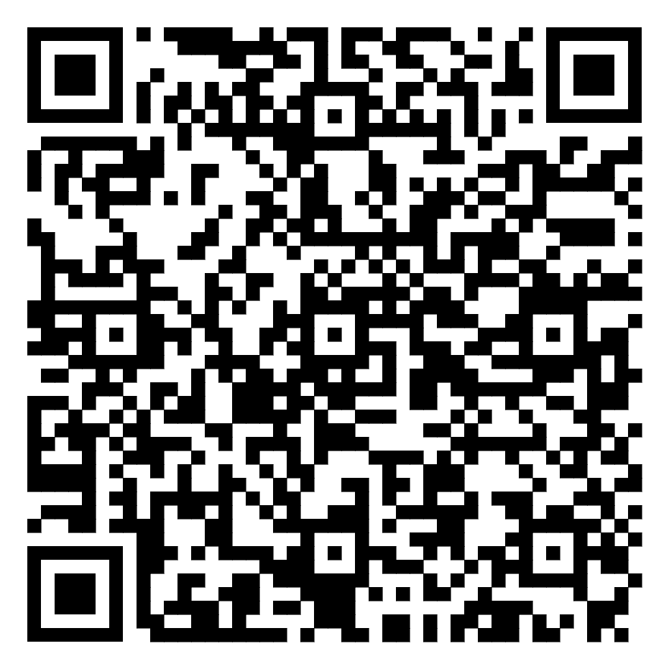
Корнелия Функе «Чернильное сердце»
Отзыв Хайруллина Ришата, ученика 6 класса:
«Книга по началу меня не заинтересовала, но далее сюжет стал стремительно развиваться, и с каждой прочитанной главой мне становилось всё интереснее читать её. Сказочные герои, волшебство, храбрость, захватывающие приключения ждут читателя на страницах этой книге».
Отзыв Хайруллиной И.Х., мамы:
«Книга описывает захватывающую историю 12 летней девочки Мегги и ее отца Мо, который обладает невероятным талантом. Он может вычитывать героев из книг. Мо был похищен злодеями. Мегги, несмотря на все опасности, подстерегающие ее, отправилась на поиски отца. На страницах этой книги есть и храбрость, и любовь, и предательство. Роман-фэнтези понравится не только детям, но и взрослым».
Сведения об авторе
Читать книгу онлайн

Slide 10

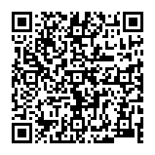
Марина Аромштам «Мохнатый ребёнок»
Отзыв Фатхутдиновой Азалии, ученицы 6 класса: «Книга полезная и интересная. С её помощью можно почувствовать любовь к своим домашним животным и ко всему живому. Помимо самого повествования, в произведении дается информация о жизни и повадках животных, об истории».
Отзыв Фатхутдиновой Г.М., мамы: «Эта книга предназначена для семейного чтения и будет интересна как детям, так и взрослым. Детям будет над чем посмеяться, взрослым – поразмышлять. Возможно, прочитав эту книгу, мы как родители разрешим своему ребенку завести собаку или кошку, или хомячка. Ведь жизнь с братьями нашими меньшими так интересна и разнообразна, но это большая ответственность».
Сведения об авторе
Читать книгу онлайн

Slide 11

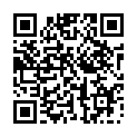
Виктория Ледерман «Календарь ма(й)я»
Отзыв Шигаповой Лии, ученика 6 класса: «Очень хорошая и интересная книга. Темы в истории очень не детские. Дети с учителем отправились на раскопки. Глеб нацарапал на скале дату, и время пошло наоборот. Глебу очень повезло, что в этой ситуации он остался не один, а с двумя одноклассниками – Леной Зюзиной и Юрой Карасевым. У всех свои проблемы, но совместно они находят пути их решения».
Отзыв Шигаповой А.Н., мамы: «Очень поучительная и захватывающая история, учит современную молодежь настоящим ценностям, но опять-таки не всем дано понять и принять то, что хотел передать автор. Это произведение заставляет обратить внимание в очередной раз на то, что прежде чем сделать что-либо, надо очень хорошо подумать, или как минимум, сначала спросить у взрослых».
Сведения об авторе
Читать книгу онлайн

Slide 12

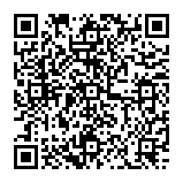
Виктория Ледерман «Всего одиннадцать! или Шуры-муры в пятом “Д”»
Отзыв Шафигуллиной Арины, ученицы 5 класса:
«Мне очень понравилась идея автора этой книги. Очень интересно было читать о жизни и проблемах моих сверстников. В этой книге описаны ситуации и вопросы, которые волнуют детей».
Отзыв Шафигуллиной Н.В.,мамы:
«Мне кажется, иногда родителям такие книги нужны даже больше, чем детям. Эти произведения учат подрастающее поколение быть добрым, честным, показывают важность и ценность дружбы и доверия».
Сведения об авторе
Читать книгу онлайн

Slide 13


Если в доме много книг, если они являются предметом уважения и любви, и вокруг себя малыш видит читающих, а то и слышит чтение вслух, интерес к печатному слову, конечно, у него возникнет и будет расти.
Л. В.Успенский

